Slide 1
研究汇报
非理想测量下的用户中心多TRP协同优化研究
Notes:
研究对象：茶思任务中的非理想SRS/CSI与用户中心多TRP协同。本材料对应已提交代码 db9d7e3；当前另一个会话的工作区更改不包含在本材料。研究结果尚不能等同正式验收。

Slide 2
主要内容
1
研究问题与网络
2
系统模型与求解
3
误差机制与验证
4
新版研究方案
Notes:
本页给出四段讲述顺序。第一部分界定困难、目标与物理网络；第二部分沿通信变量讲建模与当前求解；第三部分说明非均匀误差和现有证据；第四部分单列202610版系统方案。每段均区分原始任务、当前实现、已验证结果与研究设想。

Slide 3
研究问题与方法
茶思验收场景中的困难
当前处理与拟研究方法
用什么检验
01
对应机制
评价口径
链路 SRS/CSI 质量不同
链路条件误差 C → 接收与预编码
同场景误差对照
02
对应机制
评价口径
边缘 UE 协同受干扰影响
用户中心服务 + WMMSE 更新
体验低分位与速率
03
对应机制
评价口径
273 RB 与跨组功率耦合
集中式 ADMM 联合投影
功率违规与残差
当前已接入统计误差与集中求解；椭球最坏情况和 TRP 本地求解仍是新方案。
Notes:
本页沿困难→方法→可验证量讲。前三列对应原始难题、验收场景与系统方案；协方差 C、集中式 WMMSE–ADMM 已在当前 MATLAB 正式入口，最坏情况椭球和分布式仍待实现。当前正式规模停止条件未通过。来源：茶思三张原图、chasi_generate_scene.m、chasi_matrix_wmmse.m、chasi_evaluate.m，db9d7e3。

Slide 4


网络拓扑与协同架构
共址扇区 · 用户中心服务
① 三个 TRP 共用一个站址，箭头表示扇区主方向。
② UE 7 由 T01、T02 服务；CPU 集中计算预编码。
彩色小点＝实际 UE；颜色＝初始归属站址。
Notes:
回答：七站三扇区、UE 空间分布、服务关系和 CPU 分工。左图是 MATLAB 输出的真实坐标；全部210个 UE 均为独立散点，未重复画点。MATLAB lines(7)颜色按 home 所在站 S1–S7：S1蓝、S2橙、S3黄、S4紫、S5绿、S6青、S7洋红/暗红。颜色不是调度或完整服务集合。右图 UE7 的 home=T01，服务集合 T01/T02；两TRP共址，服务连线可能重合。CPU 为逻辑协调节点，不是实际部署坐标。原材料规定每小区10–20 UE、小区内均匀分布；当前10 UE/小区，总210。chasi_geometry_from_samples.m 以中心(450,450)m、外围6站距中心300m生成；每站三个 TRP 共址；UE 在每扇区25–150m环扇区，以 θ=φ_l+(v−1/2)2π/3 与 r=sqrt(rmin²+u(rmax²−rmin²))采样，因此面积均匀。25–150m边界是项目假设。home 为生成扇区，服务集合为 home 加最近活动 TRP，当前上限2。扇形不是无干扰硬覆盖。下一页沿变量看执行链。追问：紫色点是什么？是初始归属 S4 的真实 UE。

Slide 5
真实执行链
正式 MATLAB 入口：一次场景快照生成 → 固定资源 → 求预编码 → 真信道评价
① 场景/业务
② 真信道
③ 等效测量
④ 资源规则
⑤ 优化
站址、扇区、UE 位置
生成服务集与业务到达
几何增益 + 复高斯
Hᵗʳᵘᵉ：4×64 / 链路
CSI-RS / SRS 质量与年龄
输出 Ĥ、C：4×64 / 4×4
关联 b、调度 χ、流数 r
及资源权重 ν 固定
Ĥ、C 和固定资源输入
矩阵 WMMSE–ADMM 求 w
⑥ 用同一预编码 w 在 Hᵗʳᵘᵉ 上重算下行速率 → 业务交付量、体验分位与功率
旧 GA / PSO 搜索链独立；当前正式入口没有把历史候选接到矩阵求解器。
Notes:
沿编号讲真实执行顺序。chasi_run.m 调 chasi_generate_scene.m → chasi_generate_traffic.m → chasi_matrix_wmmse.m → chasi_evaluate.m，当前是原生 MATLAB 求解，不再经旧 Python 桥接。Htrue 参与仿真测量生成及最后评价；非理想优化输入 Ĥ、C。b/χ/r/ν 为规则生成，w 为求解量。历史 GA/PSO 与正式链未接通。db9d7e3。

Slide 6
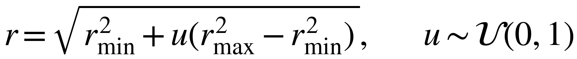
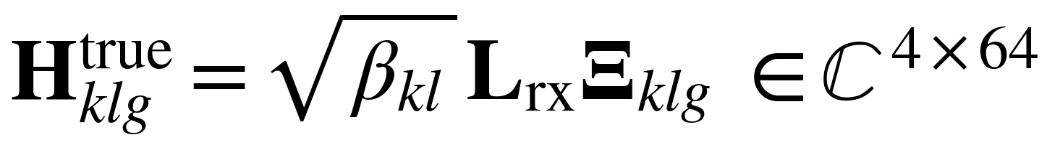
SRS–CSI 测量与估计
UE / 链路
TRP / 接收侧
CPU / 协调侧
测量对象
采集与上送
集中建模与求解
① UE 测量视角
② 等效观测样本
③ 条件估计
SRS 上行；CSI-RS 下行观测
质量、年龄、跳频选择 P
先验 + CSI-RS + SRS → Ĥ、C
⑥ UE 接收
⑤ 下行执行
④ 资源与求解
多 TRP 相干叠加 + 干扰
取得各 TRP 预编码块 wₗ
b、χ、r、ν 固定；用 Ĥ、C 求 w
当前是仿真的等效观测与集中数值计算；图中的信息流不代表完整上行协议或 TRP 本地 ADMM。
Notes:
按 UE→TRP→逻辑 CPU→TRP→UE 的泳道读。chasi_generate_scene.m 用真实信道模拟 CSI-RS 与 2 行 SRS 观测，measurement SINR、年龄进入等效噪声，后验估计输出 H_est(4×64) 与每列接收侧协方差 C(4×4)；资源规则和集中求解在单进程数值实现。这里的 UE/TRP/CPU 是物理解释，并非已实现上行波形、信令、前传或分布式 ADMM。db9d7e3。

Slide 7
资源变量与方法分工
历史慢层搜索：独立评价链
当前正式快层：集中式求解
候选编码：PF 指数、连接数、调度阈值、rank 门限及修复参数等；不是正式场景的直接联合决策变量。
规则固定：关联 b、调度 χ、流数 r、资源权重 ν；输入 Ĥ 与 C。
GA 用选择、交叉、变异产生候选；PSO 用位置和速度更新候选；历史评价器计算目标并筛选。
优化：含发射幅度的预编码 w；跨资源组共享每 TRP 功率预算 Pₗ。
尚未接通
只有经过接入与统一评价，才能把“慢层候选 → 快层求解 → 反馈”称为当前联合链。
Notes:
正式入口 chasi_run.m 当前从资源规则直接进入矩阵 WMMSE–ADMM。历史 GA/PSO 搜索代码在 matlab/core，候选含连接数、调度阈值、rank 门限及修复参数等，评价器与正式物理层目标不同；不能把独立搜索画成已接通。图中虚线是可能的未来接口。正式功率约束 ΣgνgΣj||w_ljg||²≤P_l。db9d7e3。

Slide 8
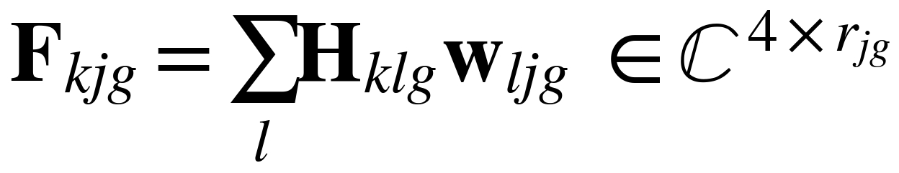
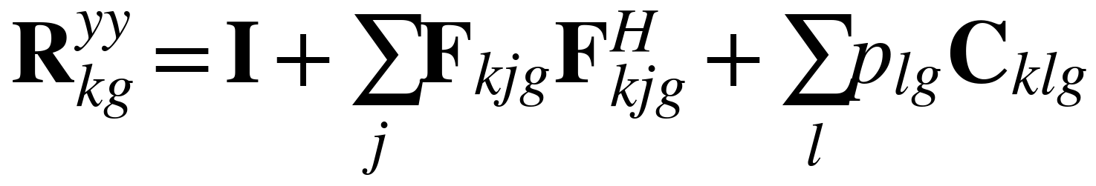
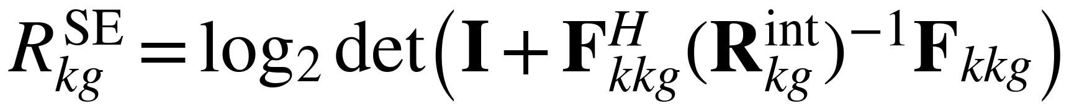
下行通信与评价
发射与传播
wₗkg：预编码
Hᵗʳᵘᵉ：真实信道
yₖg：接收信号
TRP l 发送 UE k 的 r 流
各服务 TRP 在 UE 相干叠加
有用信号 + 同资源干扰 + 噪声
UE 接收与速率
每 TTI 可传比特
速率 / SE
组成分析
RB 带宽 × SE × 有效时长
真实信道下 log-det 差
分出有用信号、干扰与噪声
业务与评价
业务交付量
用户体验
最终报告
受流量到达和队列限制
有效时窗内交付量 / 时间
体验分位、功率、停止状态
同一个 w 用于仿真真实信道评价；非理想优化分支的求解输入仍是 Ĥ、C。
Notes:
按三条横带讲：发射→传播→接收→物理速率→业务交付→用户体验。w_lkg 是 64×r 含幅度预编码，Htrue_klg 是 4×64 真信道，有用部分对同一 UE 的服务 TRP 相干求和；其余同组 UE 数据是干扰，另加单位噪声。chasi_evaluate.m 的 true_rates 在 Htrue 上计算 logdet 总协方差减干扰协方差；再由 RB 带宽和 TTI 得交付容量，与业务到达/队列共同得到体验 Mbps 和分位。不能将优化目标等同最终验收指标。db9d7e3。

Slide 9
WMMSE–ADMM 嵌套求解
WMMSE 外轮：更新接收与权重
可行 w
F 与 Rʸʸ
A、E、Ω
二次子问题
初始化 / 上轮输出
Ĥw；误差项 pC
MMSE 接收；逆 MSE 加权
固定 A、Ω、η，求 w
ADMM 内轮：固定 A、Ω、η
x：原变量
z：可行副本
y：缩放对偶
残差
CG 解线性系统
跨组功率投影
y ← y+x−z
原始 / 对偶 / CG
内层未停止 → 再更新 x
返回可行 z → 重算外层目标 → 接受 / 回溯 / 停止；未停止则返回 F、Rʸʸ。
Notes:
外层：w 初始可行；F_kjg=Σ_l Hhat_klg w_ljg，相干叠加；Ryy_kg=I+Σ_j F_kjg F_kjg^H+Σ_l p_lg C_klg；A=(Ryy)^−1 Fkk；E 为 MSE 矩阵；Ω=E^-1；η 为用户效用权重。固定 A/Ω/η 构建预编码二次子问题。内层 ADMM 以 CG 更新 x，所有组联合投影 z 到每 TRP 功率预算，y+=x-z，并判原始/对偶/CG 残差；未停止闭合回到 x。返回 z 后外层重新计算目标并进行接受/回溯和停止检查；未停止返回状态更新。当前为集中式单进程求解，正式规模停止条件尚未满足。chasi_matrix_wmmse.m，db9d7e3。

Slide 10
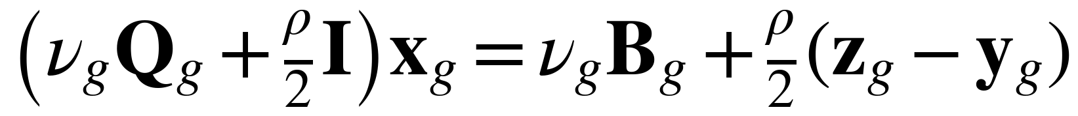
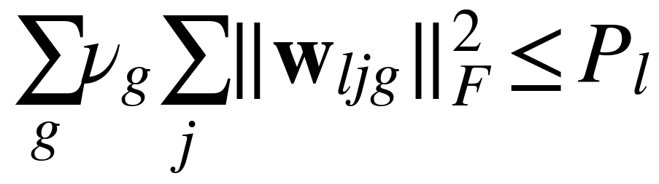
ADMM 功率约束与停止
内轮将二次预编码问题拆为原变量 x 与功率可行副本 z，y 记录一致性误差。
① CG 更新 x
② 联合投影 z
③ 对偶与残差
按 νg Qg 与 ρ/2 构成线性系统
Σg νg Σj ‖wₗjg‖² ≤ Pₗ
y←y+x−z；检查残差
为什么跨组投影？一个 TRP 在所有资源组共用同一预算 Pₗ；逐组独立限制会改变原问题。
功率可行 ≠ 数值对拍通过 ≠ ADMM 收敛 ≠ WMMSE 外层停止。
Notes:
源码 chasi_matrix_wmmse.m ADMM 段。每组 x 的正规方程含 νg Qg + ρ/2 I，与增广目标定义一致。z 是跨全部资源组的联合投影，y 为缩放对偶。检查原始/对偶残差及 CG 精度，ρ 可自适应。返回功率可行的 z 供外层接受/回溯。当前正式规模未满足算法停止条件。db9d7e3。

Slide 11
非均匀误差作用机制
测量质量与年龄
条件协方差 C
接收统计
预编码与评价
SINR、CSI 年龄、SRS 行选择
每链路、资源组的 4×4 统计误差
Rʸʸ 增加 Σₗ pₗg Cₖₗg
二次项 Q(C) → w → 真信道体验
当前统计模型：先验、CSI-RS 与 SRS 观测的精度相加；未测 SRS 的组只用其余观测。
待研究：校准椭球、最坏情况内层；尚无可据以宣称体验提升的公平对照。
公平对照需固定拓扑、业务、预算与初值，仅改变名义／统一／非均匀误差模型。
Notes:
chasi_generate_scene.m 的 awgn_independent 分支按先验 βRrx、CSI-RS、两行 SRS 等效观测形成每发射列接收侧 4×4 条件协方差 C；测量质量与年龄改变等效噪声。chasi_matrix_wmmse.m 中 C 进入 Ryy=I+ΣFF^H+Σ_l p_lg C_klg，也进入固定接收器后的二次算子，进而改变 w。另有 pilot_reuse_gaussian 分支，不能笼统称同一个后验公式适用于所有分支。最坏情况椭球未接入，效果待验证。db9d7e3。

Slide 12
核心变量
类别
标准符号
中文含义
维度 / 单位
索引与规模
l, k, j, g; Nₜ, Nᵣ, r
TRP、UE、资源组；端口、接收天线、流数
索引；64、4、≤2
信道与测量
Hᵗʳᵘᵉ, Ĥ, C
真信道、估计信道、条件误差协方差
4×64；4×64；4×4
资源变量
b, χ, ν; w, p, Pₗ
调度、服务、RB 权重；预编码、功率、预算
0/1；64×r；W
WMMSE
F, Rʸʸ, A, E, Ω, η
有效信道、接收协方差、接收器、MSE、权重、效用
4×r；4×4；r×r
ADMM
x, z, y, ρ
原变量、可行副本、缩放对偶、罚参数
同 w；标量
评价
Rˢᴱ, Rᵉˣᵖ
频谱效率、按协议统计的体验率
bit/s/Hz；协议口径
Notes:
回答：跨图使用的核心符号各表示什么，哪些有物理单位。维度r随用户与资源组变化，表中符号省略下标。Htrue/Hhat∈C^{4×64}，C、Ryy∈C^{4×4}，w∈C^{64×r}，A/F∈C^{4×r}，E/Ω∈C^{r×r}；x/z/y与w同维。ν为RB计数/权重，p和P_l按当前归一化功率制说明；SE=bit/s/Hz，Rexp依业务协议和采样规则定义。完整符号见现有FORMULA_TRACE与SYMBOLS.md。辅助索引、维度及假设可口头解释。下一页只介绍独立新版方案。

Slide 13

新版系统方案
从测量统计到拟议机制
1
链路椭球
由测量统计标定不确定性集合
2
公平效用
结合边缘体验与功率成本
3
组稀疏
减少弱效链路的服务开销
4
事件触发
在保证更新条件下减少通信
Σ 与半径仍需校准和论证。
Notes:
回答：202610-系统方案v2.pdf提出了什么，当前到哪一步。椭球、功率与公平效用、组稀疏、事件触发是拟研究组合，未接入当前集中式统计误差WMMSE–ADMM。当前条件协方差C不可直接称已标定椭球；最坏情况子问题、组稀疏优化、本地TRP共识与事件触发通信未实现。椭球参考[6] Zheng et al. 2008 DOI:10.1155/2008/609028；组稀疏参考[7] Shi et al., Group Sparse Beamforming for Green Cloud-RAN, IEEE TWC 2014, DOI:10.1109/TWC.2014.040214.131770。关闭部分TRP–UE链路不等于整TRP休眠。下一页说明机制成立还要解决的数学和系统问题。

Slide 14

新方案关键机制
代表目标与三项难点
鲁棒内层
先定义误差集合与对偶/内层问题；联合 WMMSE 仍非凸。
稀疏更新
耦合二次项加组稀疏，不能宣称整体一次软阈值闭式求解。
本地共识
明确 TRP 局部变量、CPU 共识、消息缓存、触发与停止。
更大误差、功率下降和通信节省均需在同条件对照中验证。
Notes:
回答：新版方案要从想法走到可运行需要哪些论证。公式是目标结构示意，精确效用U、罚项系数和误差集合尚待定义。WMMSE联合问题通常非凸；固定部分变量后的子问题凸性需逐项证明。一般耦合二次项加组稀疏不能声称整个子问题一次软阈值完成。TRP本地更新与事件触发还需定义通信缓存、共识更新时序及收敛条件。更大CSI误差不必然形成更宽波束；关闭一条服务链路不等于TRP休眠。功率或消息节省比例是待实测目标。依据202610-系统方案v2.pdf以及当前代码未实现边界。[7] Shi et al. 2014用于组稀疏方法背景，不证明当前代码效果。

